Slide 1

Data Analysis
Dataset daily weather
Student: Popas Daniel
Grupa: IA-213

Slide 2

Описание датасета
В данном датасете собранна обширная коллекция данных, отражающая климатические условия более чем 27 миллионов наблюдений с метеостанций по всему миру. Включая информацию о средней, минимальной и максимальной температуре, осадках, направлении и скорости ветра, он предоставляет всесторонний взгляд на погодные шаблоны. Датасет включает географические и демографические данные, такие как координаты, население и площадь стран и их столиц.

Slide 3
ОПИСАНИЕ ДАННЫХ
Набор данных о погодных условиях
Период наблюдений: с 1 февраля 1750 года по 5 сентября 2023 года
Содержание данных: - station_id: Уникальный идентификатор станции
- city_name: Название города
- date: Дата наблюдения
- season: Сезон года
- avg_temp_c: Средняя температура (°C)
- min_temp_c: Минимальная температура (°C) - max_temp_c: Максимальная температура (°C)
- precipitation_mm: Осадки (мм)
- snow_depth_mm: Глубина снега (мм)
- avg_wind_dir_deg: Среднее направление ветра (градусы)
- avg_wind_speed_kmh: Средняя скорость ветра (км/ч)
- peak_wind_gust_kmh: Максимальный порыв ветра (км/ч)
Всего более 27 млн записей.

Slide 4
Задачи и цели
Прогнозировать погодные условия.
Изучить взаимосвязь погодных условий с социально-экономическими показателями.
Оценить влияние климатических изменений на различные экосистемы.
Анализировать тенденции экстремальных погодных явлений в исторической перспективе.
Разработать меры по предотвращению и минимизации последствий природных катастроф.

Slide 5
Проблема
Изучение прогноза погоды имеет давнюю историю, так как погода всегда влияла на многие аспекты человеческой деятельности, от сельского хозяйства до мореплавания. В современном мире важность точных данных о погоде только возрастает, так как они помогают не только в повседневной жизни, но и в планировании различных операций, в экстренных и спасательных службах, а также в управлении энергетическими ресурсами.

Slide 6
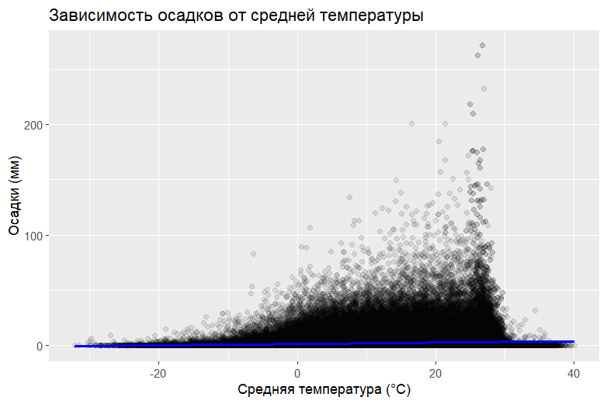
Здесь мы анализируем взаимосвязь между средней температурой и уровнем осадков. График показывает, что с увеличением температуры слегка возрастает количество осадков, однако связь эта довольно слабая. Большинство дней характеризуются небольшим количеством осадков, что делает прогнозы на основе температуры менее определенными.

Slide 7
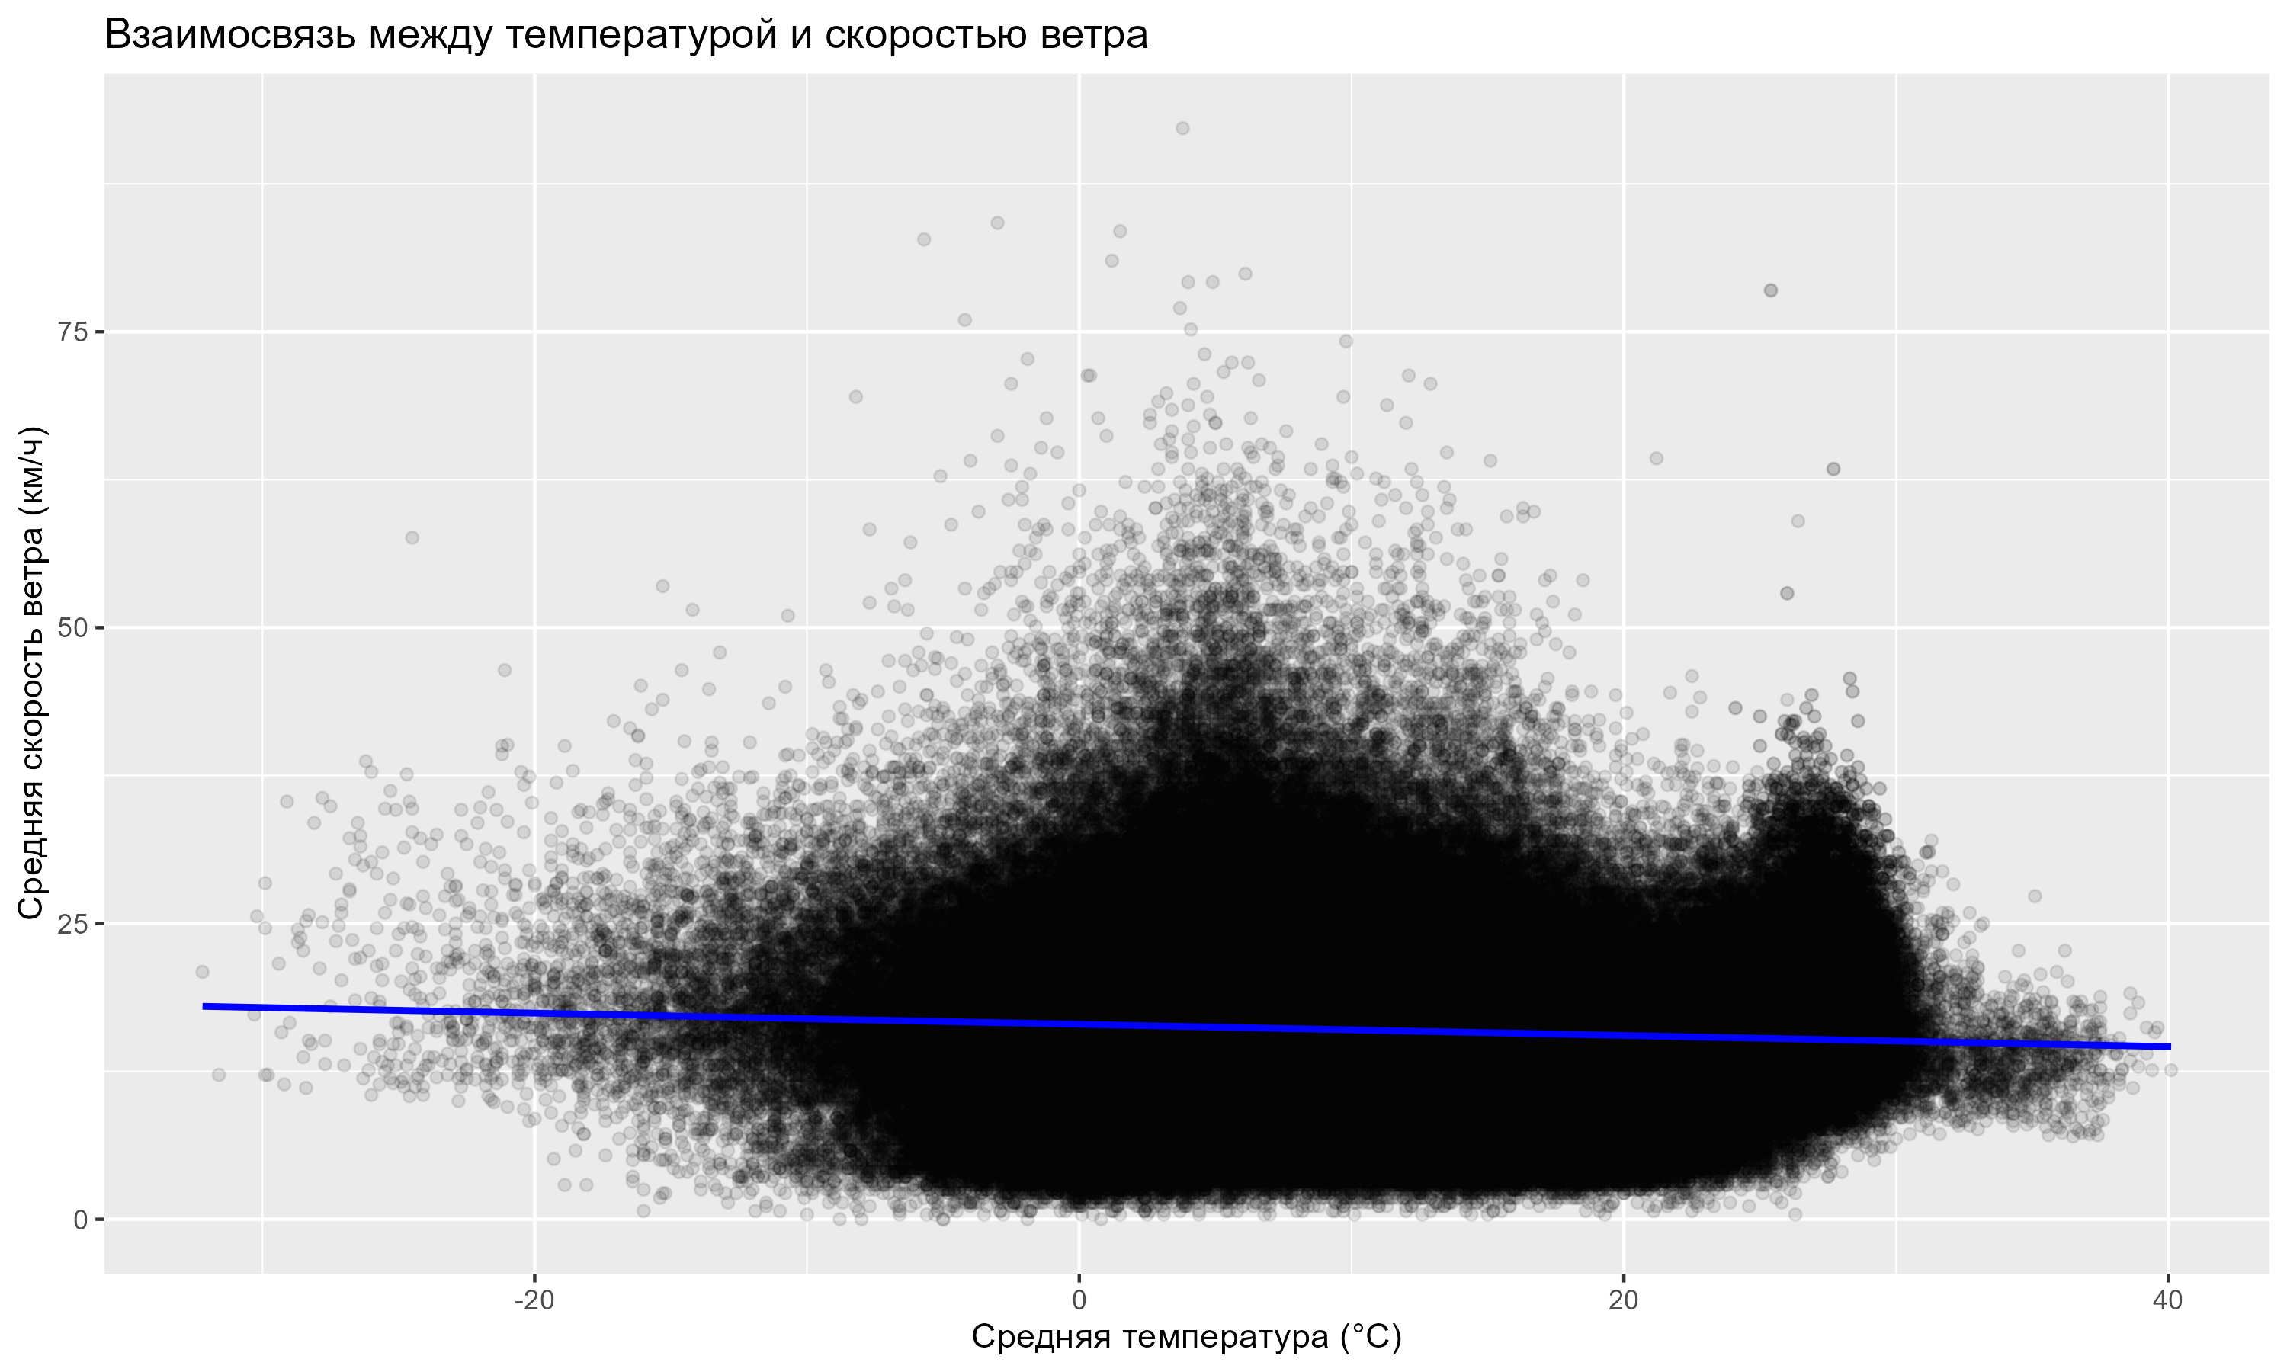
На графике представлена зависимость средней скорости ветра от температуры. Наблюдается слабая положительная тенденция: с увеличением температуры скорость ветра имеет тенденцию к незначительному повышению. Однако большое количество точек сконцентрировано в нижней части графика, что указывает на слабую связь между этими двумя переменными.

Slide 8
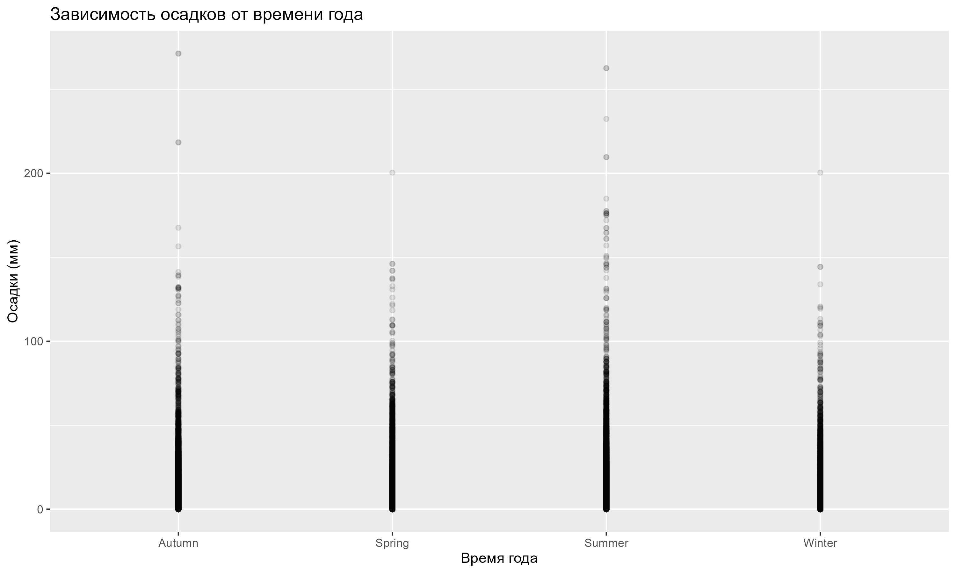
График демонстрирует зависимость количества осадков от времени года. Видно, что распределение осадков имеет схожие медианные значения по всем сезонам, однако разброс значений, особенно экстремальные выбросы, может варьироваться. Это говорит о том, что в разные сезоны могут наблюдаться как умеренные, так и очень интенсивные осадки.

Slide 9
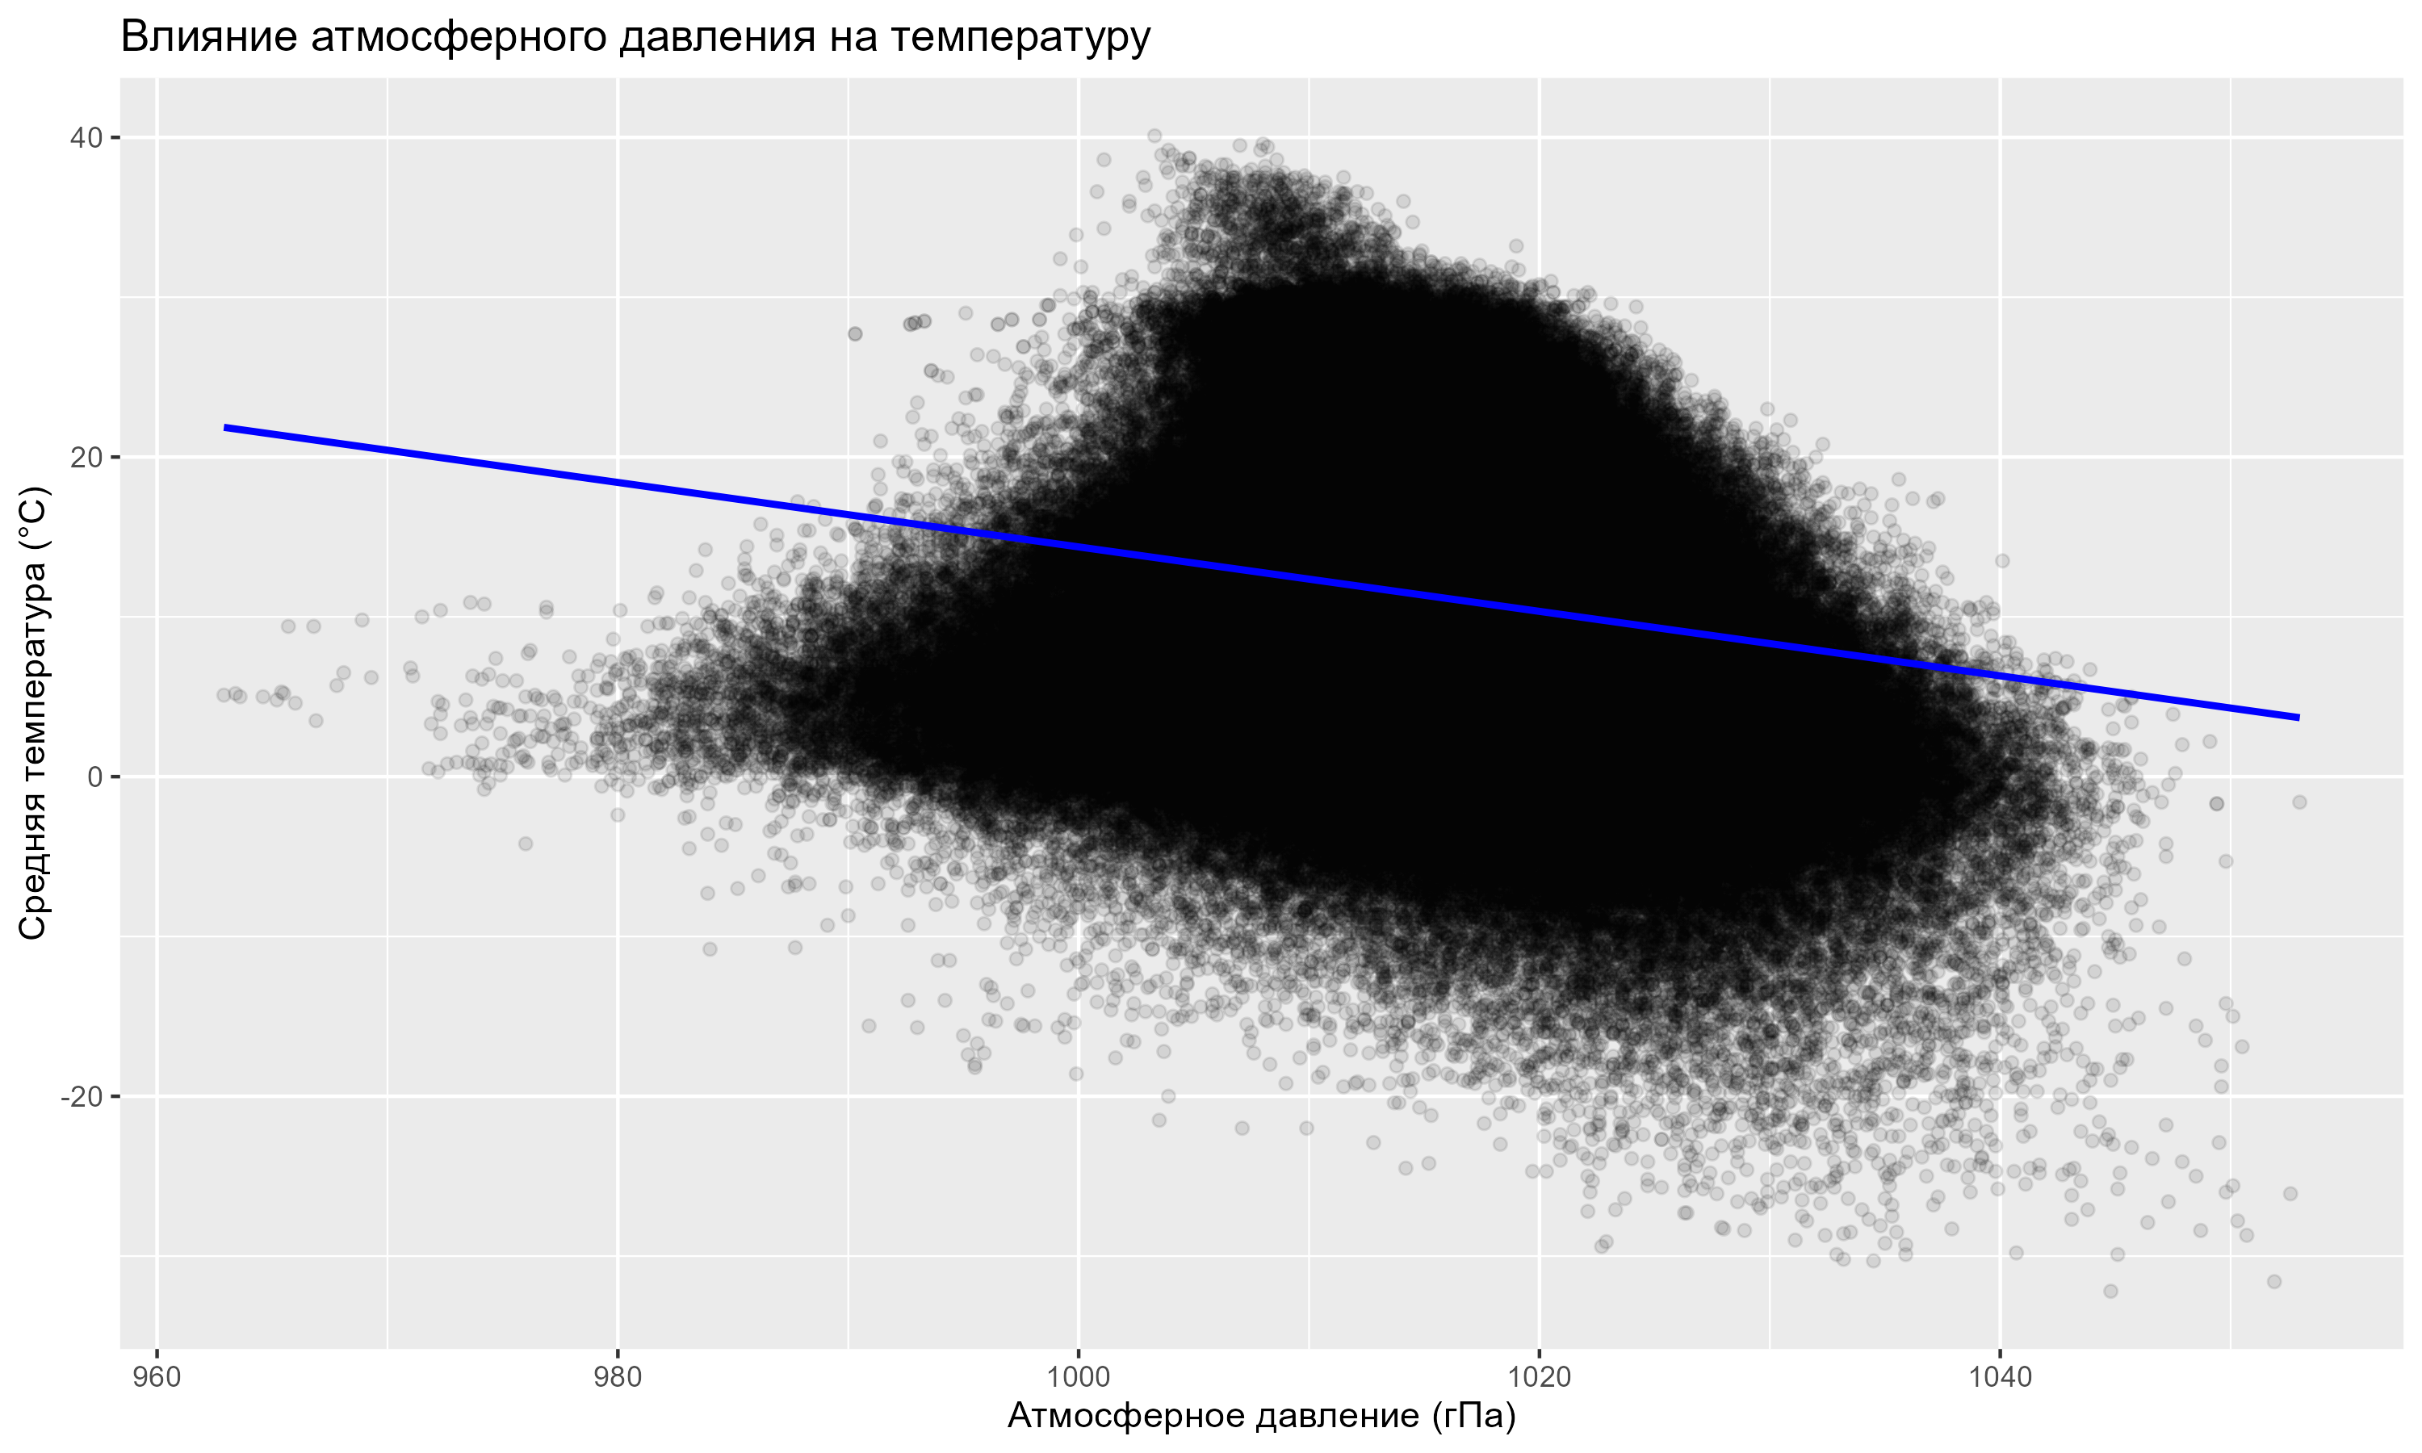
График показывает взаимосвязь между атмосферным давлением и средней температурой. Хотя линия регрессии указывает на небольшую отрицательную зависимость, данные разбросаны широко, что свидетельствует о слабой корреляции между этими двумя показателями. Большая концентрация точек в центральной части графика говорит о том, что давление имеет лишь ограниченное влияние на изменения температуры.

Slide 10
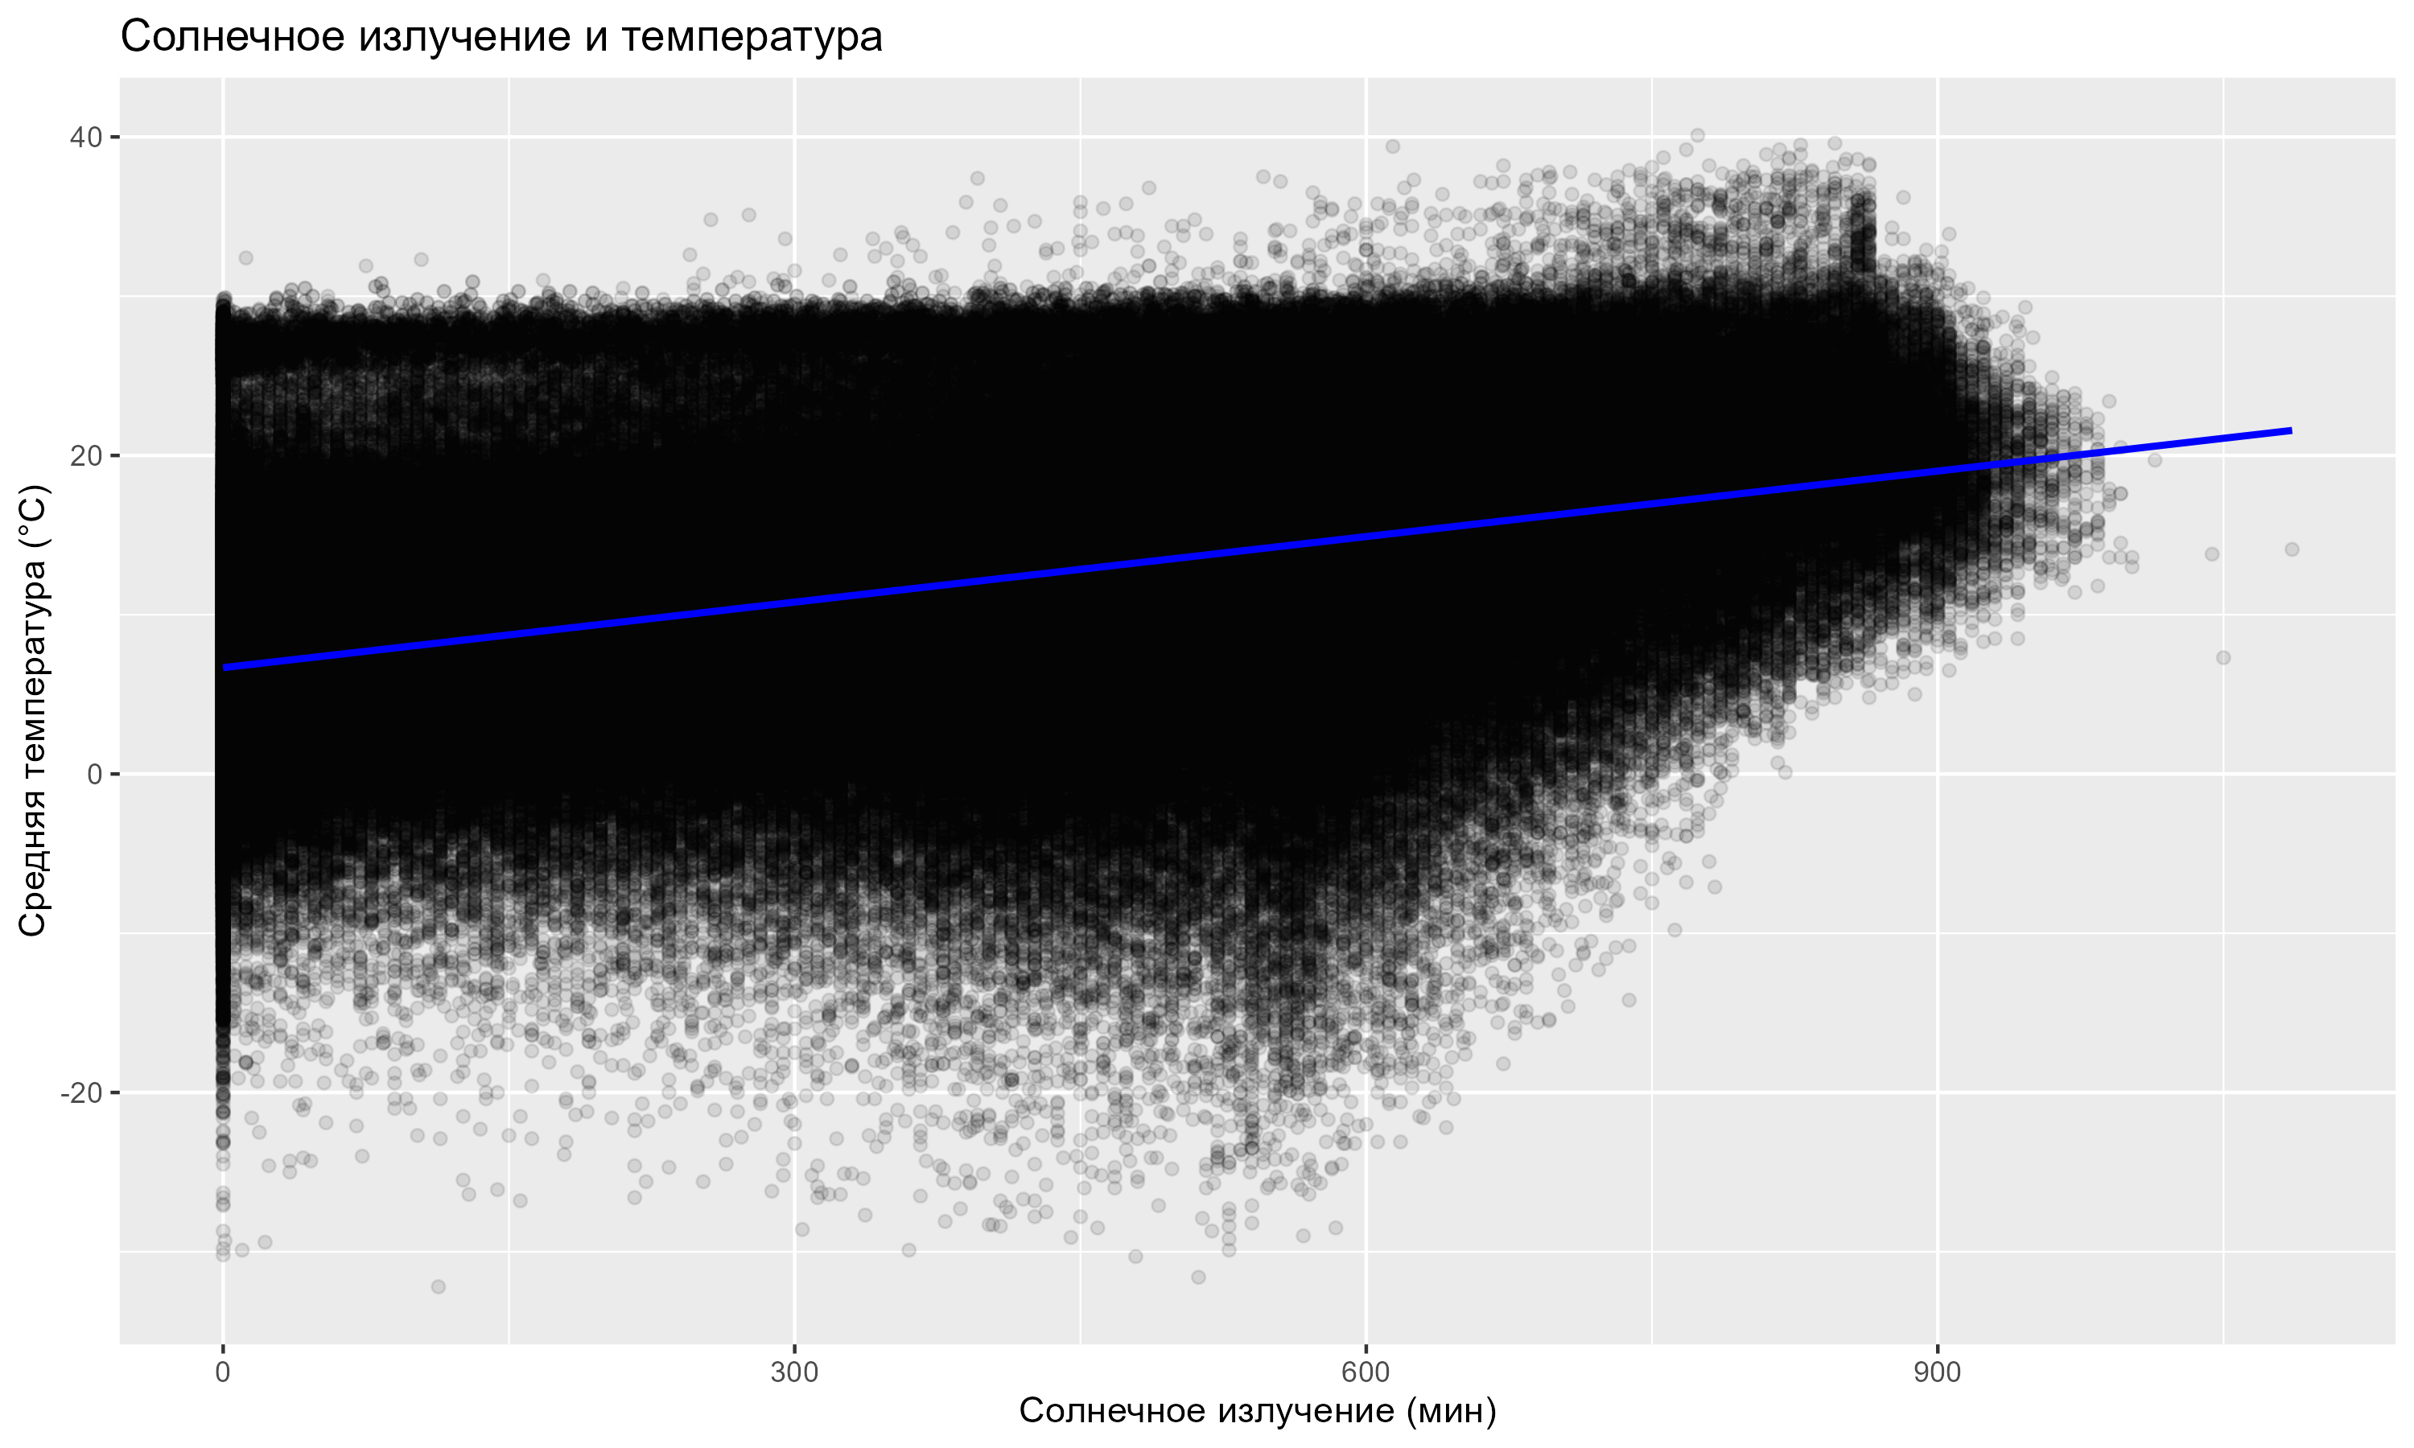
На этом графике отображается связь между продолжительностью солнечного света и средней температурой. Линия регрессии показывает положительную корреляцию: с увеличением количества солнечного света температура также повышается. Это согласуется с ожиданиями, так как больше солнечного света обычно приводит к более высоким температурам.

Slide 11
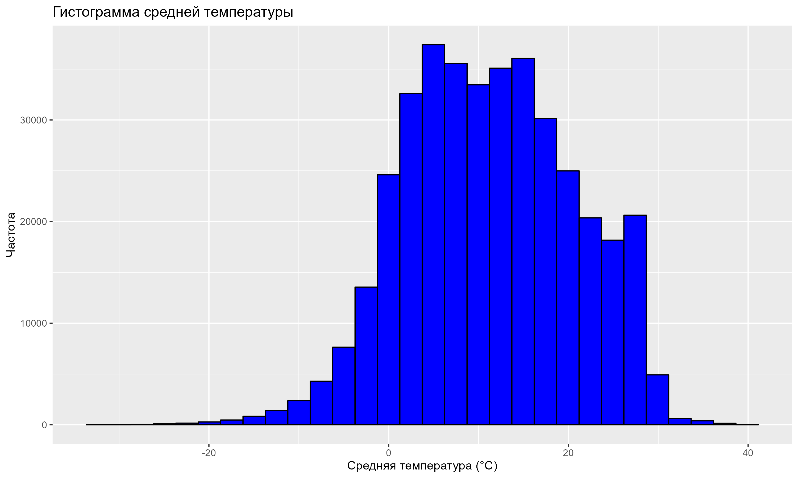
На гистограмме показано распределение средних температур. Большинство значений температуры сгруппированы вокруг диапазона от 0 до 30 градусов Цельсия, что указывает на умеренный климат. Встречаются и экстремально низкие температуры, но они являются исключением.

Slide 12
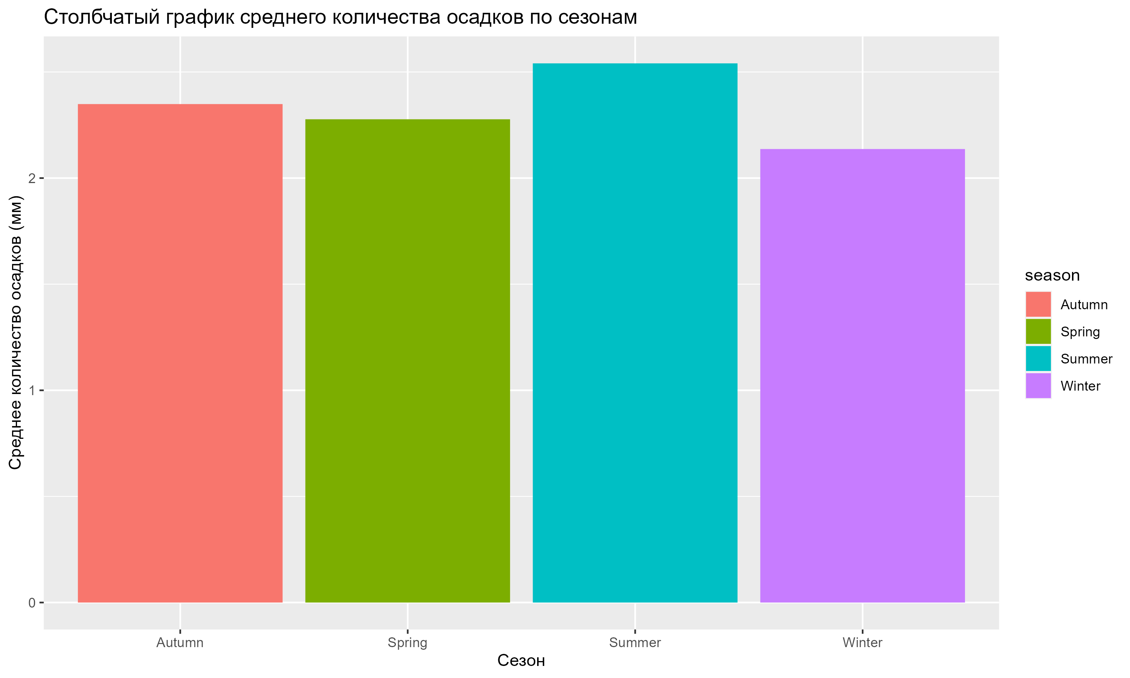
На представленном столбчатом графике демонстрируется среднее количество осадков по сезонам. Каждый сезон обозначен уникальным цветом, что позволяет легко сравнивать между ними. Из графика видно, что наибольшее среднее количество осадков приходится на лето, в то время как зима показывает наименьшее среднее значение.

Slide 13
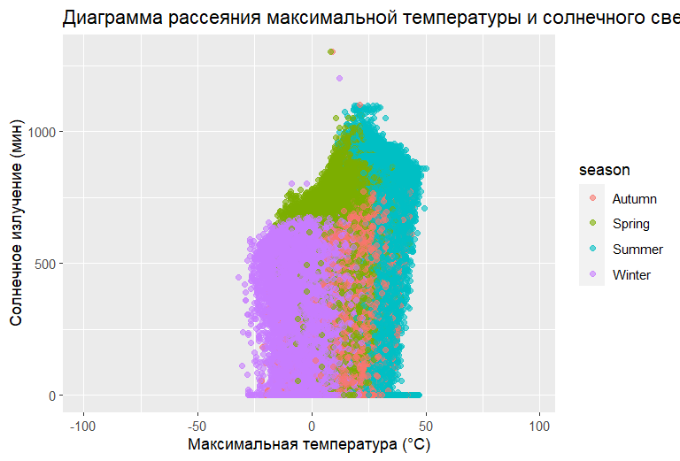
На диаграмме рассеяния показана взаимосвязь между максимальной температурой и количеством солнечного света. Различные цвета точек соответствуют разным сезонам, указывая на сезонные изменения в погодных условиях. Наблюдается тенденция к увеличению количества солнечного света при повышении максимальной температуры, особенно это заметно в летний период.

Slide 14
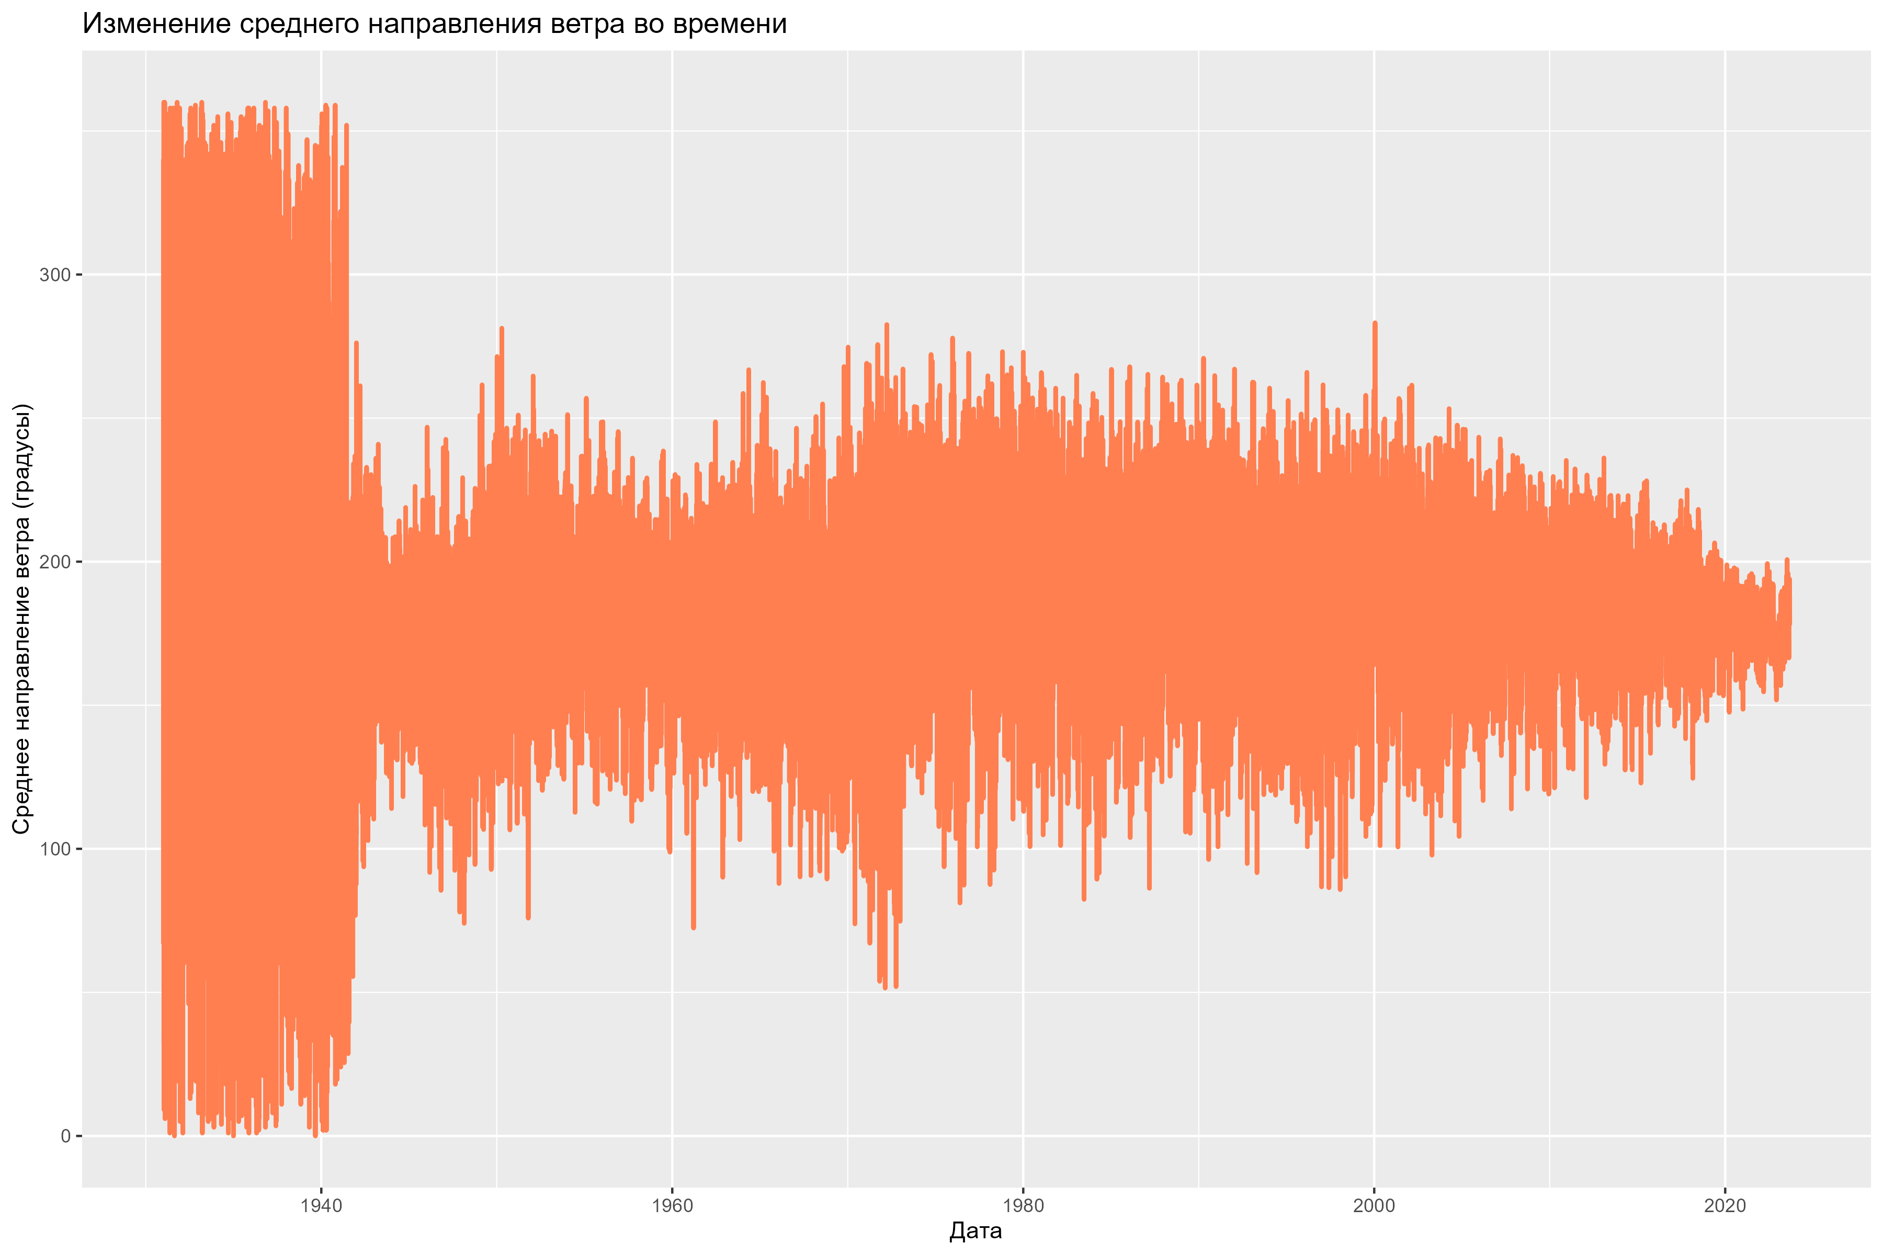
На представленной диаграмме отображено изменение среднего направления ветра со временем. Видно, что направление ветра меняется со значительной амплитудой, имеются периоды с повышенной волатильностью, что может указывать на сезонные колебания или особые погодные условия. Со временем заметно уменьшение колебаний среднего направления ветра, что может свидетельствовать об изменениях в погодных паттернах или результате долгосрочных климатических изменений.

Slide 15
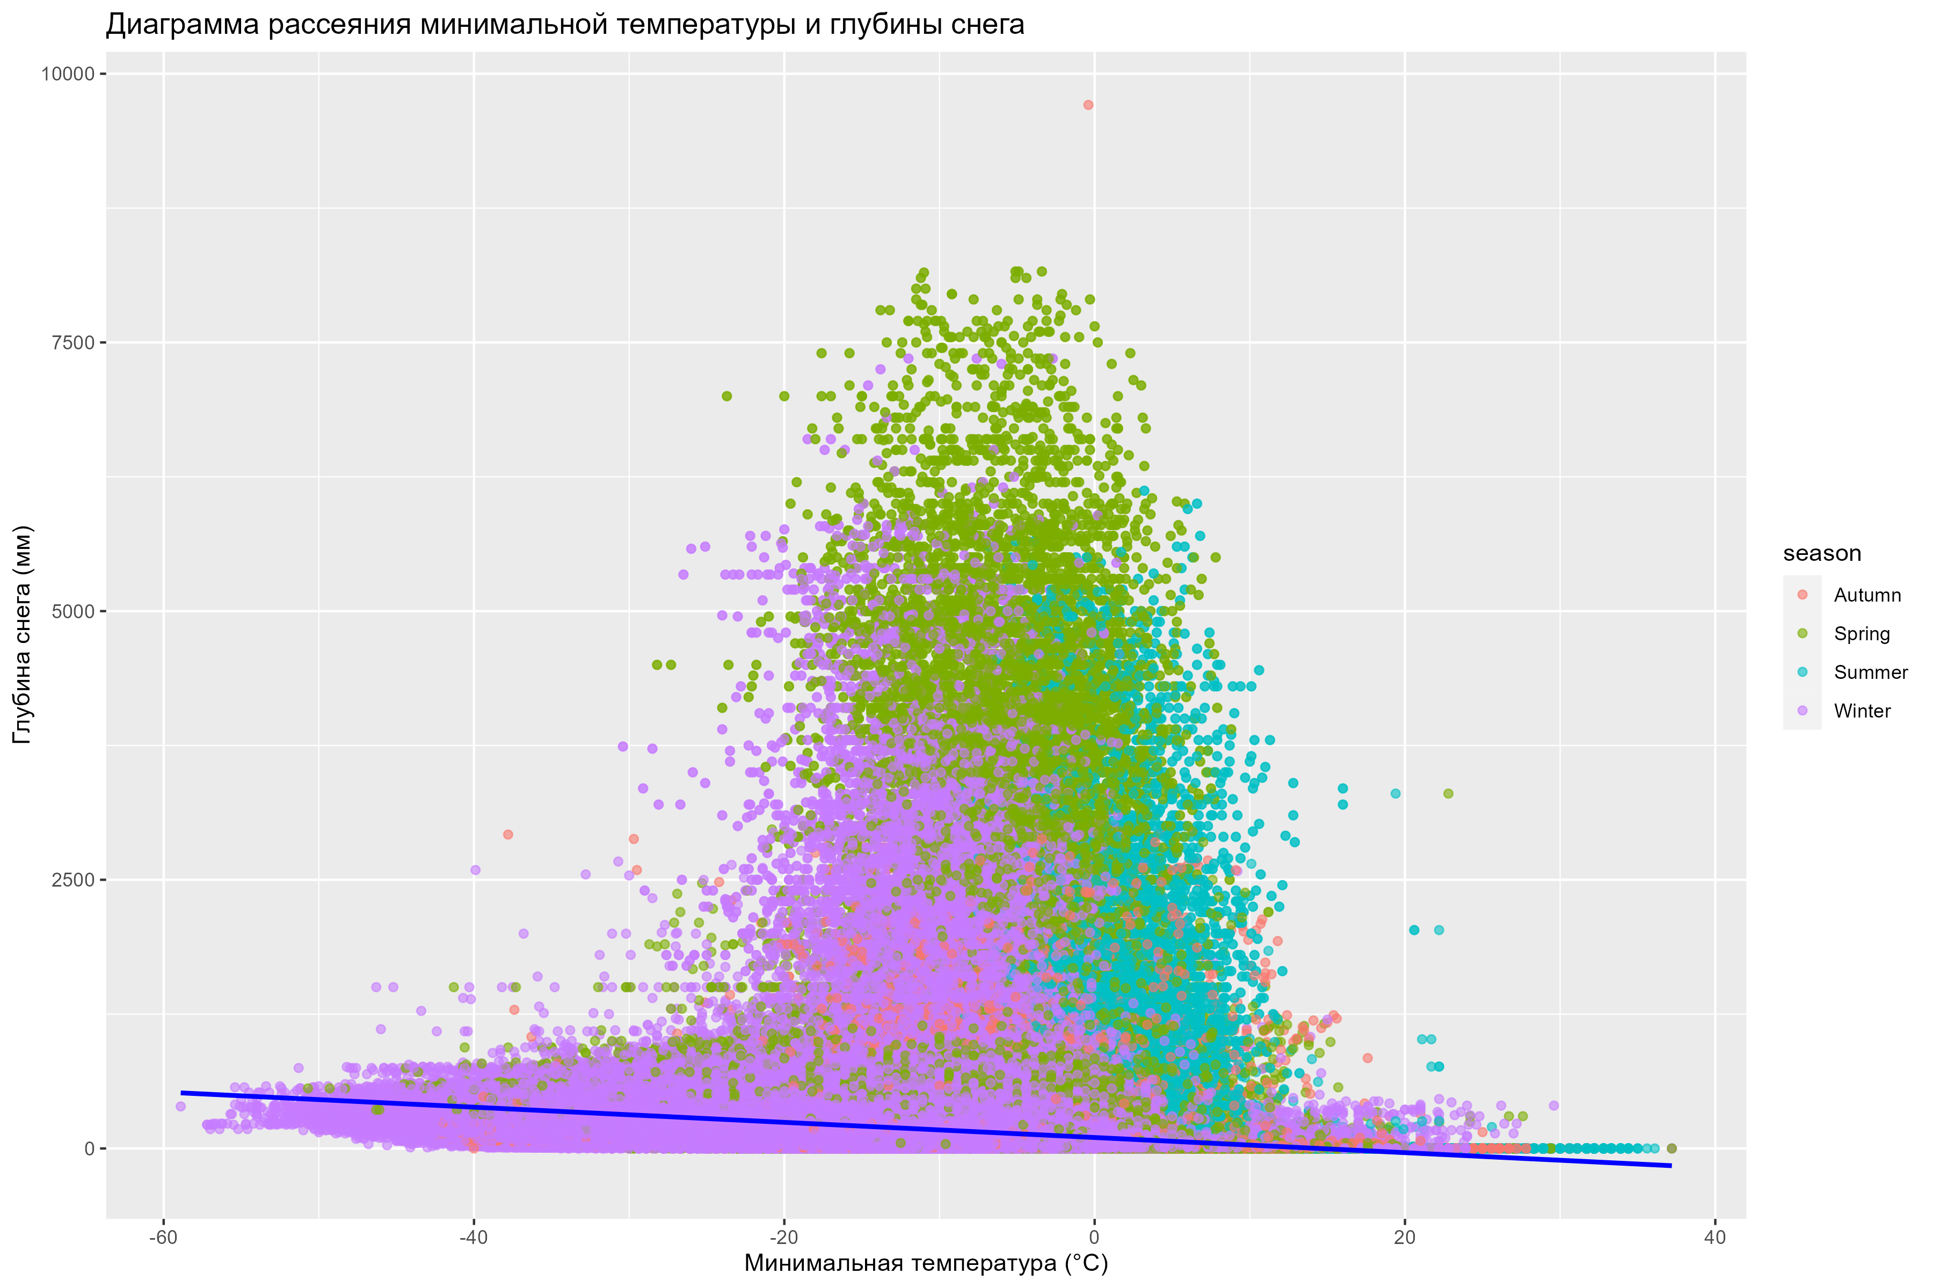
На данной диаграмме рассеяния изображены минимальные температуры и глубины снега с разделением по сезонам. Заметно, что большинство высоких значений глубины снега приходится на зимний период, что логично для умеренного климата. Осенние и весенние данные показывают меньшую глубину снега при более высоких температурах. Летние точки, как правило, сгруппированы внизу графика, что указывает на отсутствие или малую глубину снега в теплый сезон.

